Slide 1

ANIMES LIFE
Site para fãs de Naruto/One piece

Slide 2

01.
Contextualização

Slide 3

Oque é um anime?
Anime é o nome dado para o tipo de desenho animado produzido no Japão, diferente de outras animações que só e chamada de desenho.
Porque escolhi fazer sobre anime?
O anime mudou meu jeito de agir
Me ensinou valores importantes
Esforço e dedicação supera talento
Acredite nos seus sonhos
Trabalhar em equipe
Valorizar pessoas e companheiros

Slide 4
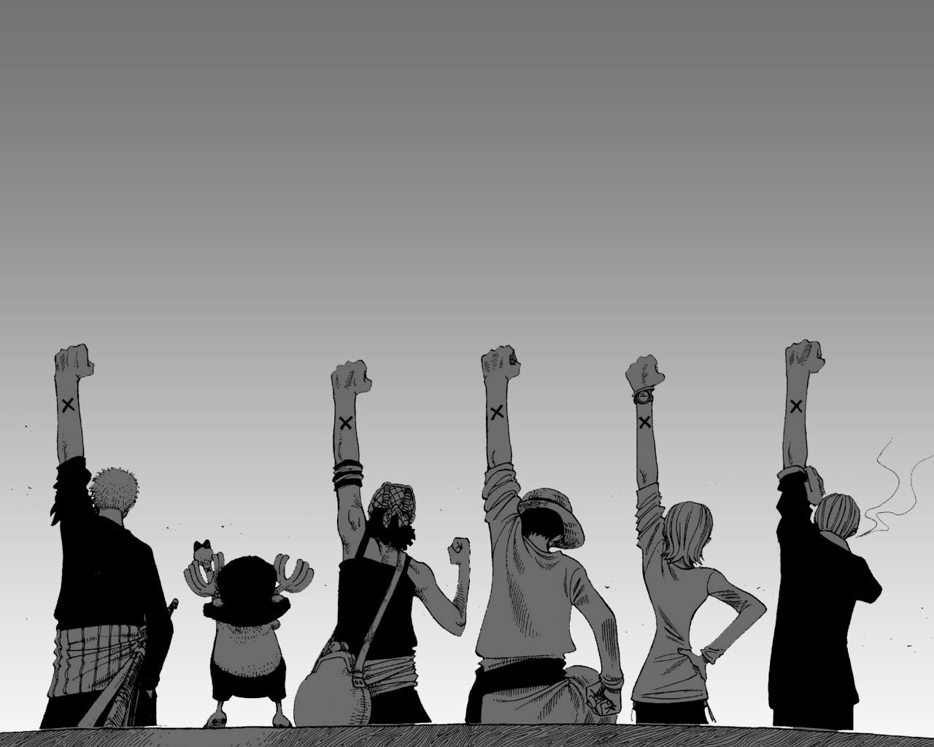
Maiores desafios
Fazer o design do site
Agrupar todas a matérias juntas
Organização para realizar as tarefas
Vencer a procrastinação

Slide 5
Maiores superações
Conseguir resolver todos os problemas que surgiram
Fazer um CSS bonito
Fazer as API rodarem perfeitamente
Aprender muitas coisas novas no decorrer do desenvolvimento

Slide 6

02.
Gestão do projeto

Slide 7
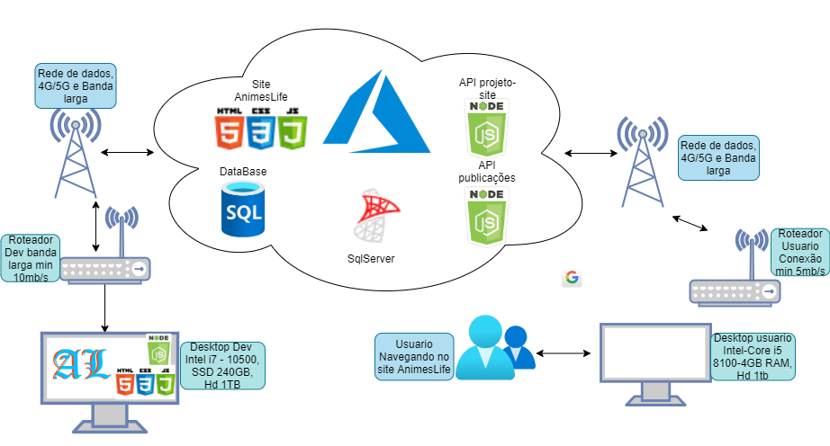
LLD

Slide 8
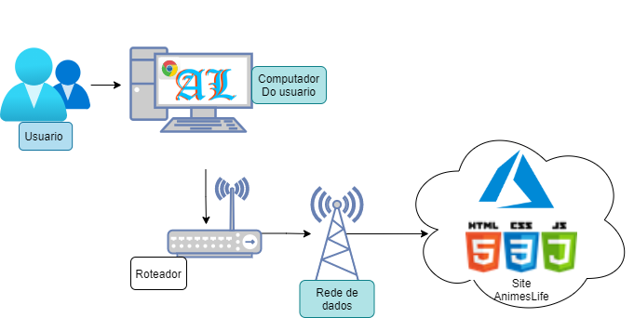
HLD

Slide 9
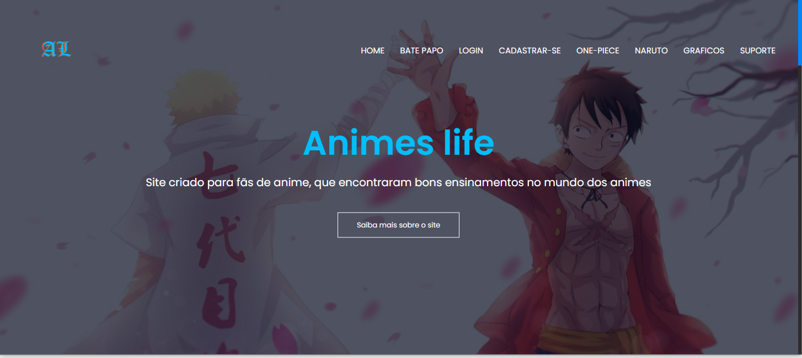
SITE ANIMESLIFE

Slide 10

ありがとう(Arigatō)

